Slide 1


PHÒNG GIÁO DỤC VÀ ĐÀO TẠO QUẬN LONG BIÊN TRƯỜNG MẦM HOA HƯỚNG DƯƠNG
LĨNH VỰC PHÁT TRIỂN NGÔN NGỮ
Đề tài: Truyện: Thỏ con không vâng lời
Lứa tuổi:Nhà trẻ (24 – 36 tháng)
Người dạy: Dương Thị Hồng Hải

Slide 2
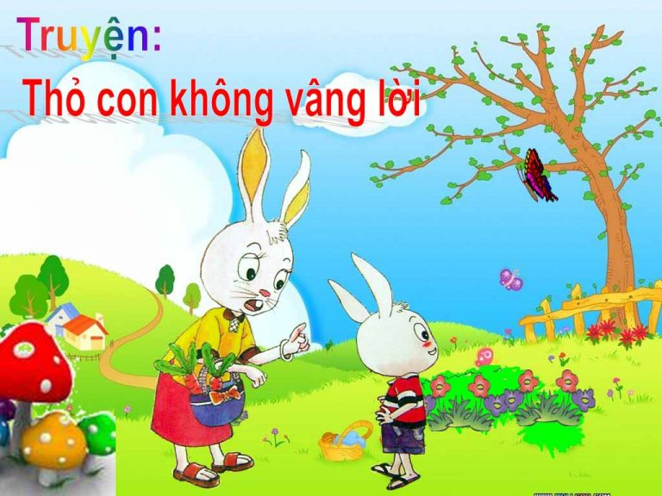

Slide 3
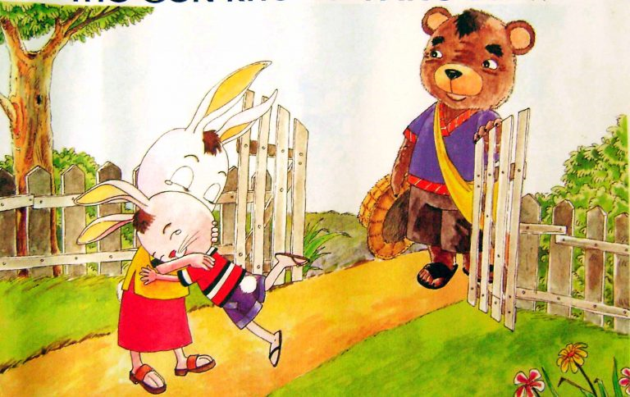
Về đến nhà, Thỏ mẹ chạy ra ôm chầm lấy Thỏ con. Thỏ con nói với mẹ:Mẹ! Mẹ dặn con ở nhà, con lại đi chơi xa.
Con xin lỗi mẹ!

Slide 4
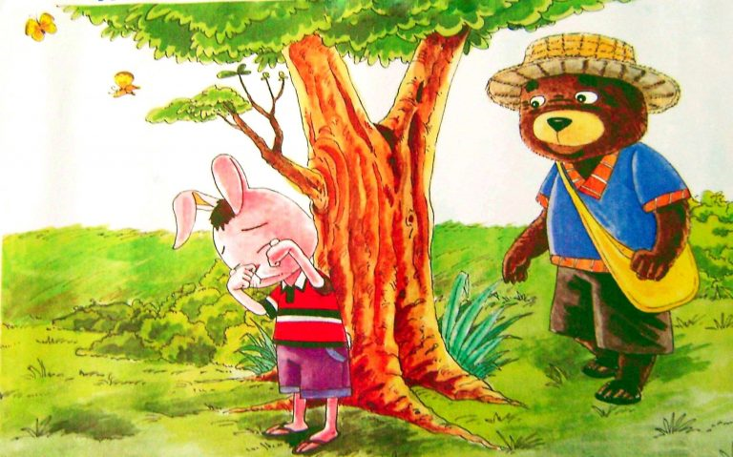
Đến khi trời tối, Thỏ con quên mất đường về. Thỏ con sợ quá ngồi khóc:Hu hu! Mẹ ơi! Mẹ ơi!
Nghe tiếng Thỏ con khóc, bác Gấu từ xa đi đến và nói: – Thỏ con ơi nín đi. Bác sẽ đưa Thỏ con về nhà.

Slide 5
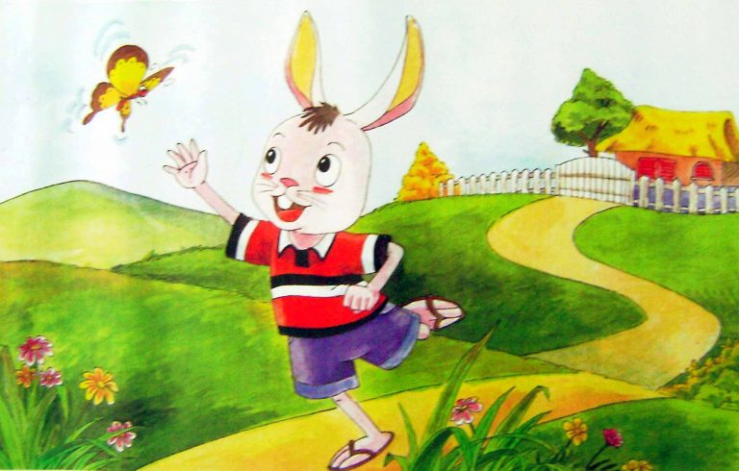
Nói xong, Thỏ mẹ đi chợ. Thỏ con ở nhà một mình. Bỗng, có bạn Bướm bay đến và nói: – Thỏ con ơi, ra vườn kia chơi đi, ở đấy có cỏ này, hoa này! Thích lắm! Thích lắm! Thế rồi, Thỏ con vội vàng chạy theo bạn Bướm. Thỏ con đi mãi, đi mãi, xa thật là xa.

Slide 6
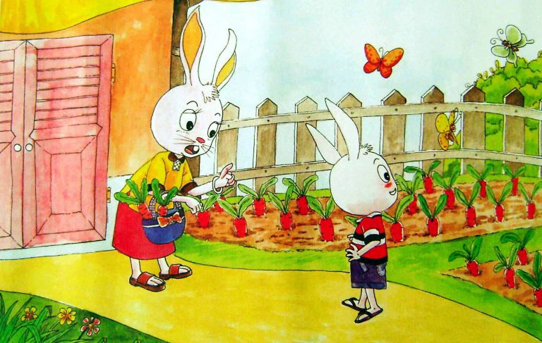
Một hôm thỏ mẹ đi chợ, dặn thỏ con: Thỏ con của mẹ, con ở nhà chớ đi chơi xa con nhé! Vâng ạ, con ở nhà con không đi chơi xa đâu mẹ ạ!

Slide 7


